Slide 1
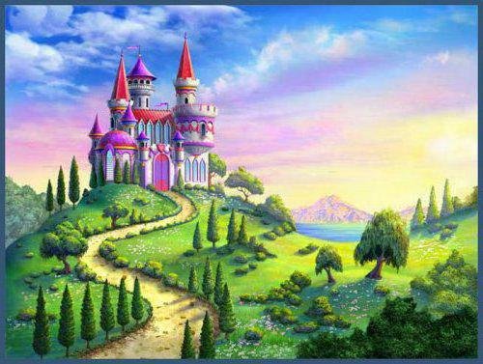
Народні казки
Презентацію підготувала
Мороз Т.В.

Slide 2
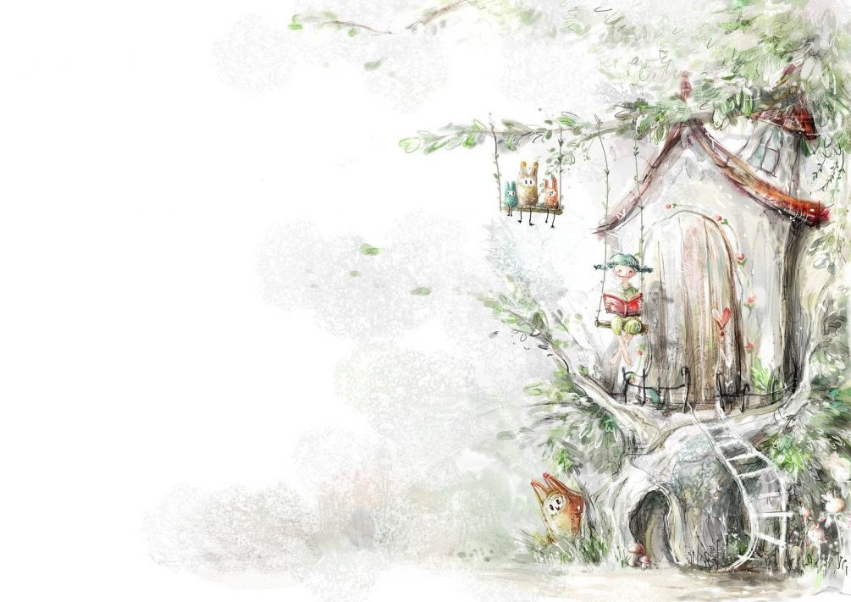
Казка - фольклорний розповідний твір про вигадані, а часто й фантастичні події. За своїм змістом і поетикоюказки близькі до сказань, легенд, билин і баладних пісень. Термін “казка” походить від слова казати (казки розказуються). За часом виникнення казки належать до найдавніших форм народної тврчості.

Slide 3
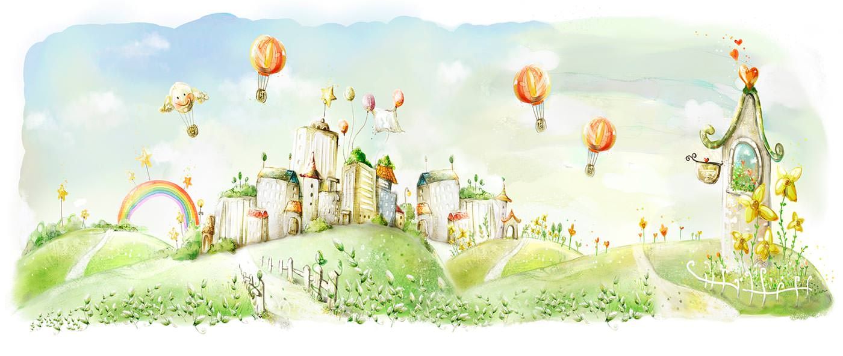
КАЗКА СКЛАДАЄТЬСЯ ІЗ
Зачин
Основна частина
Кінцівка

Slide 4

Зачин
Основна частина
Кінцівка
В основній частині розповідається про події та дійових осіб. У ній часто трапляються трикратні повторення найваливішої події абовчинку персонажа. Узагалі число три часто зустрічається у казках: три брати, три сестри, три дороги та ін.
Багато які казки закінчуються характерними висловами: “От вам казка, а мені бубликів в'язка”, “Стали жити-поживати і добра наживати” тощо. Такі вислови називаються кінцівками.
Усі народні казки починаються майже однаково:”Було два брати...”, “Жили собі котик і півник...” тощо. Такі початки начинаються зачинами.

Slide 5
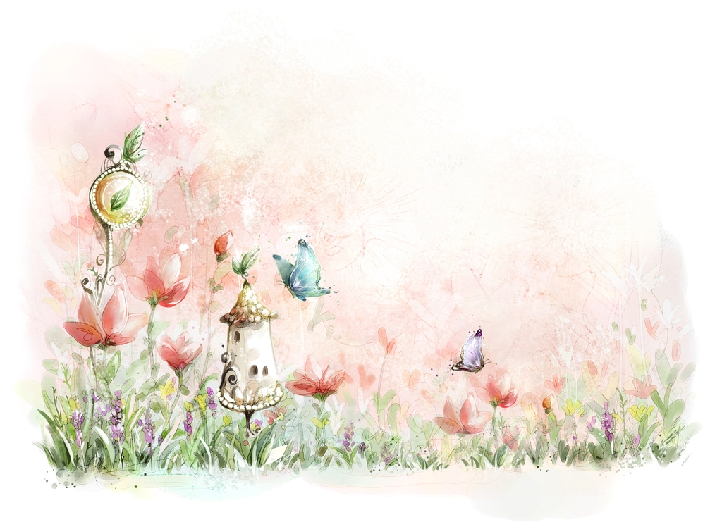
Казка поділяється на такіосновні групи:
Про тварин
Героїко-фантастичні
Побутові

Slide 6

У казках про тварин учинки звірів уподібнюються до людських, як і в байках. Це найдавніші казки.
Героїко-фантастичні казки також дуже давні. У них тісно переплітається дійсне і надприродне. Герої цих казок - богатирі, що перемагають зміїв-людожерів, ощія Безсмртного, Бабу-ягу, відьом, допомагають знедоленим. При цьому вони використовують і шапку-неведимку, і меч-кладенець, і цілющу воду тощо.
Є чимало казок, у яких діють звичайні люди, описуються різні події, предмети, явища. Ці казки називаються побутовими, бо вони відтворюють щоденне життя народу. Часто в казках цього циклу виступають персоніфіковані образи Долі, Горя, Щастя, Правди, Кривди.

Slide 7
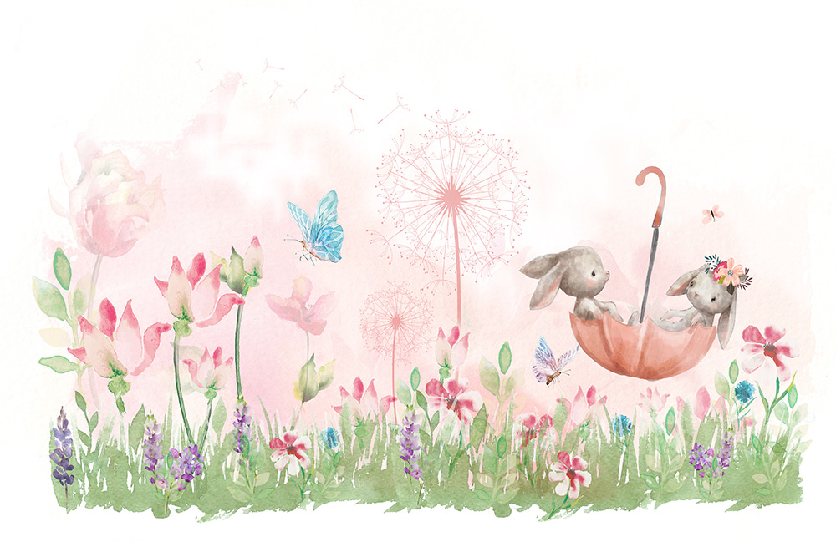
Казки звиличують працьовитість, щирість та розсудливість, а висміюють - ледарство, егоїзм, зазнайство, скупість, зажерливість, брехливість тощо.
Гумор і сатира - риси, притаманні багатьом казкам.

